Slide 1
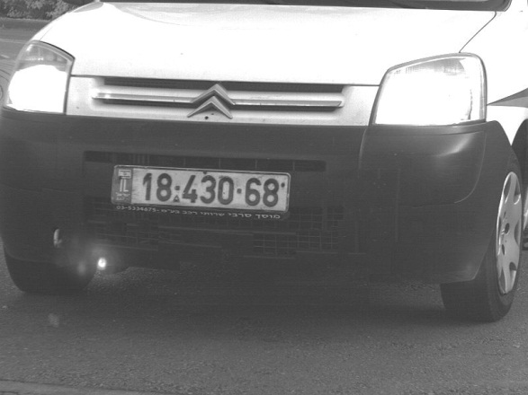
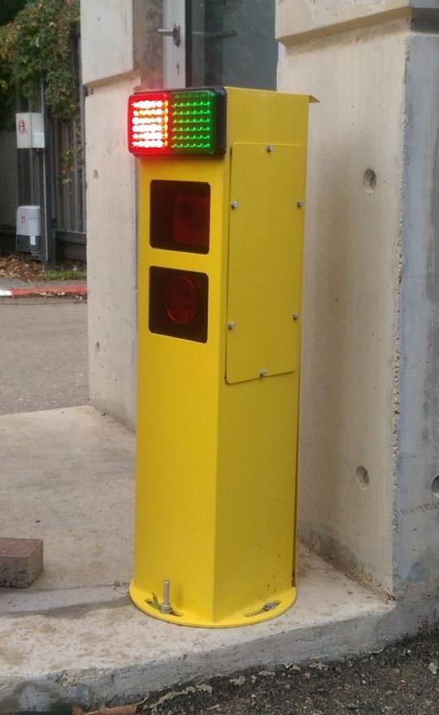
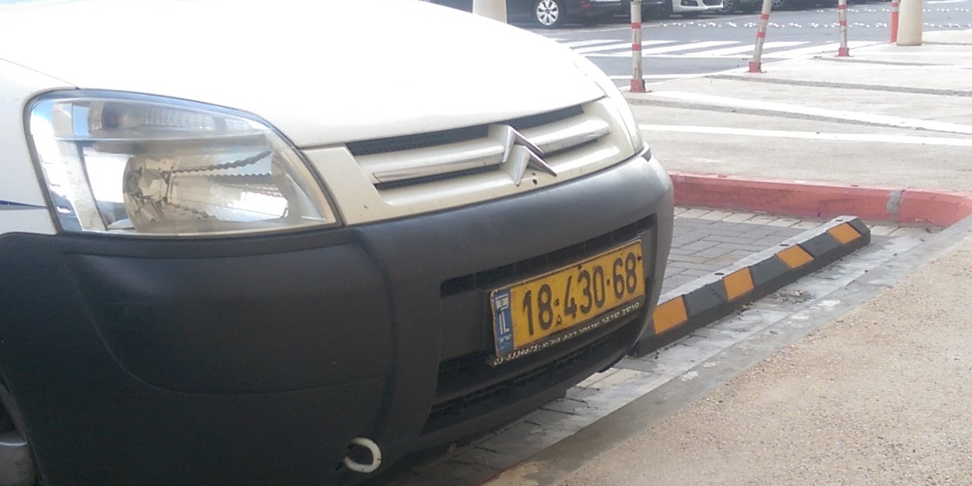
מערכת זיהוי לוחיות רישוי - LPR
יש בעיה? יש שאלה? לא צופרים מתקשרים 09-7780999

Slide 2
LPR - License Plate Recognition
ז.ל.ר - זיהוי לוחיות רישוי
במצגת זו נציג את מערכת ה – LPR, שהותקנה בשערי האוניברסיטה.
כיצד היא פועלת, וכיצד תשתמשו בה נכון.
נבהיר מהם הקריטריונים לקבלת אישורי היציאה, ומהן שעות היציאה מכול שער.
יש בעיה? יש שאלה? לא צופרים מתקשרים 09-7780999

Slide 3
מצגת LPR
עמוד | תוכן
2.......... | הקדמה
4.......... | כיצד פועלת המערכת
5.......... | היכן מותקנת המערכת
6.......... | מפת השערים
7.......... | סרטון מעבר נכון
10........ | אופן הזיהוי ותקלות זיהוי
11........ | סרטון מעבר לא נכון
13........ | אישורי היציאה
14........ | יציאת הורים
15........ | יציאת צפונים
16........ | אופן קבלת אישורים

Slide 4
כיצד פועלת המערכת
כלי רכב המגיע למחסום הזרוע, מפעיל גלאי.
הגלאי מזהה את כלי הרכב, ומפעיל את המצלמה.
המצלמה מצלמת את לוחית הרישוי.
התוכנה מפענחת את מספר כלי הרכב, ובודקת את ההרשאה.
אם כלי הרכב מורשה, המחסום יפתח.

Slide 5
היכן מותקנת המערכת
שער דרום – השער הראשי לחניון האו"פ ברעננה (כניסה ויציאה). שערי הכניסה והיציאה הראשיים לחניון האו"פ ברעננה.
שער 6 – שער יציאה לכיוון רחוב החורש, מאפשר גישה לתוך רעננה.
מחסום הספקים – מחסום הירידה למחסן לפני שער כלנית.
שער כלנית – שער יציאה לכיוון רחוב הכלנית.
יש בעיה? יש שאלה? לא צופרים מתקשרים 09-7780999

Slide 6
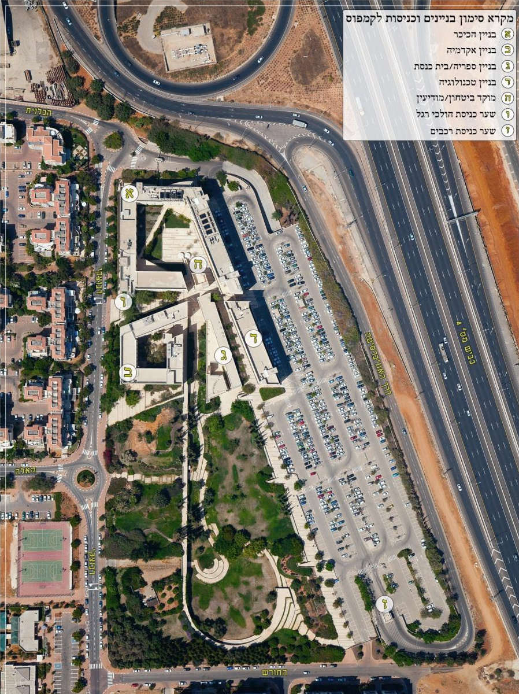
שער כלנית
מחסום ספקים
שער 6
שער דרום

Slide 7
בשקופית הבאה מוצג
מעבר נכון בשער

Slide 8
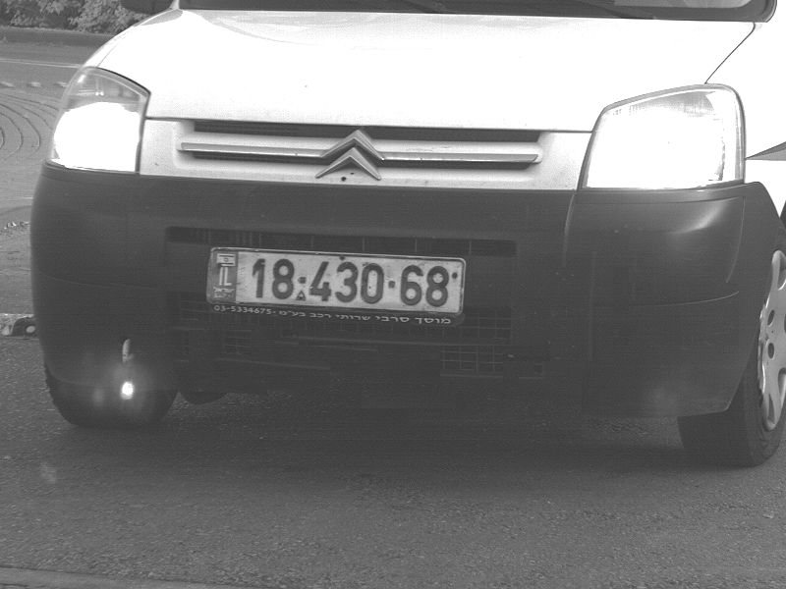
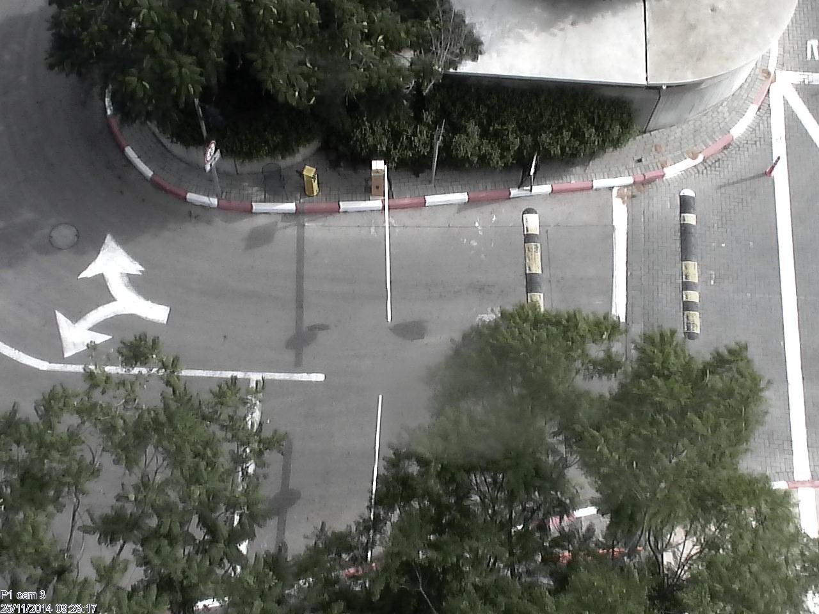
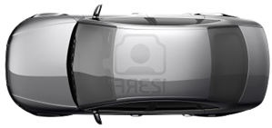
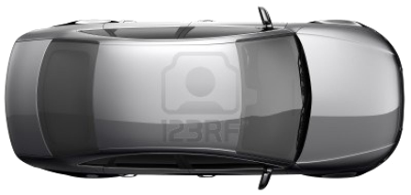
מעבר נכון
מצלמת LPR
גלאי
זרוע מחסום
עצירה במקום המסומן,
לרוב בין פסי ההאטה, והמצלמה תצלם את לוחית הרישוי.
יש בעיה? יש שאלה? לא צופרים מתקשרים 09-7780999

Slide 9
זרוע מחסום
מעבר נכון
מצלמת LPR
גלאי
לאחר זיהוי המספר
אם ניתנה הרשאה, המחסום ייפתח.
יש בעיה? יש שאלה? לא צופרים מתקשרים 09-7780999

Slide 10
אופן הזיהוי...
המצלמה מצלמת את קדמת כלי הרכב, והתוכנה מזהה את הספרות שעל לוחית הרישוי ע"פ צורתם.
במקרים הבאים לא יתאפשר זיהוי נכון של מספר הרישוי, ולא יפתח המחסום:
לוחית רישוי עקומה או מלוכלכת מאוד.
ברגי לוחית הרישוי נעוצים בספרות שעל לוחית הרישוי.
ספרות מחוקות.
התקדמות עם הרכב מחוץ לאיזור הצילום של המצלמה.
הגעה למחסום לא נכון או בשעה לא נכונה ע"פ ההרשאה.
יש בעיה? יש שאלה? לא צופרים מתקשרים 09-7780999

Slide 11
בשקופית הבאה מוצג
מעבר לא נכון בשער

Slide 12
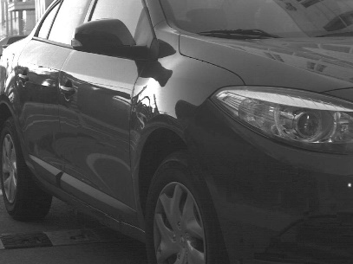
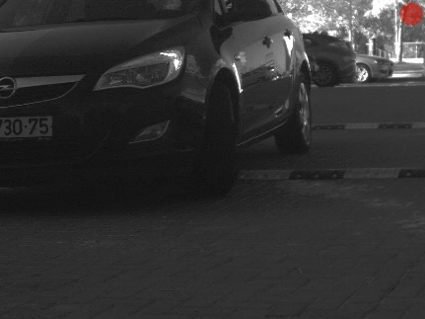
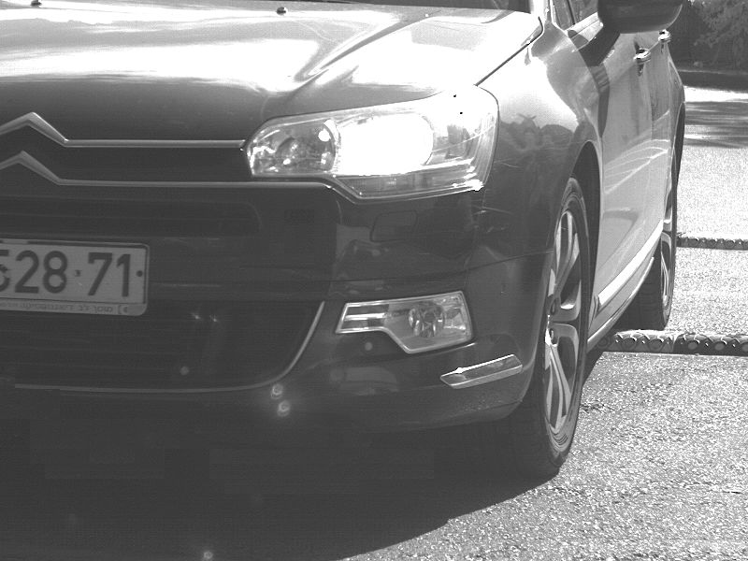
זרוע מחסום
מעבר לא נכון
מצלמת LPR
גלאי
עצירה בצמוד למחסום,
לרוב אחרי פסי ההאטה
המצלמה תצלם רק חלק מלוחית הרישוי
או כלל לא
יש בעיה? יש שאלה? לא צופרים מתקשרים 09-7780999

Slide 13
הוראות ואיסורים יציאה מהאו"פ לתוך רעננה
אין אישור לצאת מהשערים לפני השעה 15:00.
אין אישור לצאת משער 6 אחרי בשעה 17:00 בערב.
אין אישור לצאת משער כלנית אחרי השעה 18:00 בערב.
בימי שישי וערבי חג לא תתאפשר יציאה מהשערים לתוך רעננה.
אסור לצפור ליד השערים.
במידה ושער לא נפתח מכל סיבה שהיא,
יש ליצור קשר עם מוקד הבטחון 09-7780999
יש בעיה? יש שאלה? לא צופרים מתקשרים 09-7780999

Slide 14
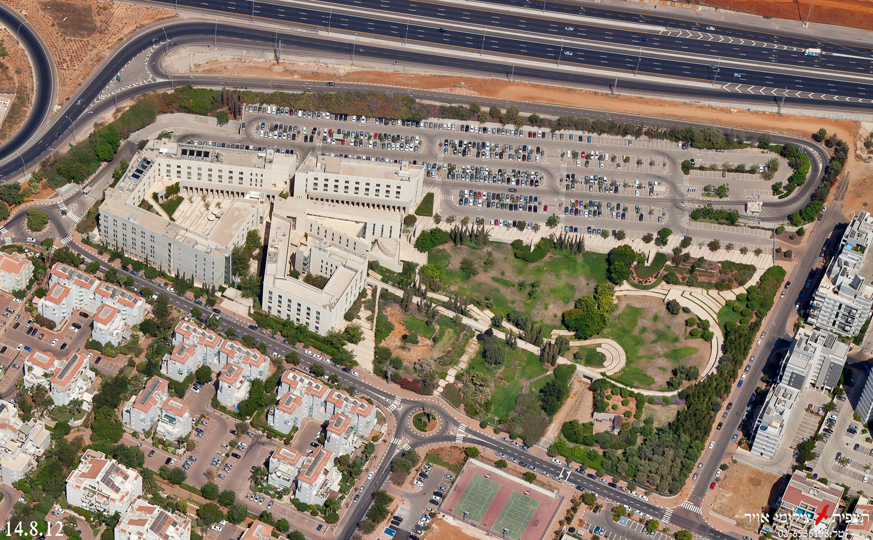
יציאת הורים
על מנת להקל על עובדים היוצאים לאסוף את ילדיהם מהגנים ומבתי הספר, אושר להורים לילדים עד גיל 12 לצאת לכיוון רעננה.
הורים שילדם הגיע לגיל 12, האישור יבוטל אוטומטית.
יציאה משער 6 בין השעות 15:00 – 17:00.
שער 6
יש בעיה? יש שאלה? לא צופרים מתקשרים 09-7780999

Slide 15
יציאת צפונים
על מנת להקל על עובדים המתגוררים צפונית לאוניברסיטה
אושרה יציאה לתוך רעננה.
בין השעות 15:00 – 18:00 יציאה משער כלנית
כלנית
יש בעיה? יש שאלה? לא צופרים מתקשרים 09-7780999

Slide 16
קבלת אישורים
רישום כלי רכב וקבלת האישורים יבוצע במשרד מחלקת הביטחון, בניין טכנולוגיות קומת קרקע חדר 3
בכל יום בין השעות 10:00 – 12:00.
אישור יציאה להורים - יש להציג תעודה מזהה עם פרטי הילדים ואת פרטי הרכב המלאים.
אישור יציאה לצפונים - יש להציג תעודה מזהה עם רישום כתובת ואת פרטי הרכב המלאים.
אישורים חריגים לצרכים דחופים בסמכות מחלקת הביטחון.
יש בעיה? יש שאלה? לא צופרים מתקשרים 09-7780999

Slide 17
בברכה,
מחלקת ביטחון ובטיחות

